Slide 2
Витрати, пов’язані із розглядом справи

Slide 4
Згідно ч. 1 ст. 4 Закону України «Про судовий збір» судовий збір справляється у відповідному розмірі від прожиткового мінімуму для працездатних осіб, встановленого законом на 1 січня календарного року, в якому відповідна заява або скарга подається до суду, - у відсотковому співвідношенні до ціни позову та у фіксованому розмірі.
Відповідно у 2022 році суми судового збору зростуть у зв'язку із збільшенням прожиткового мінімуму для працездатних осіб, встановленого законом на 1 січня календарного року, оскільки статтею 7 Закону України «Про Державний бюджет України на 2022 рік», який набере чинності з 01.01.2022 року, установлено у 2022 році прожитковий мінімум для працездатних осіб з 1 січня - 2481 гривня. Отже, від цієї суми будуть обраховані ставки судового збору у наступному календарному році.

Slide 6
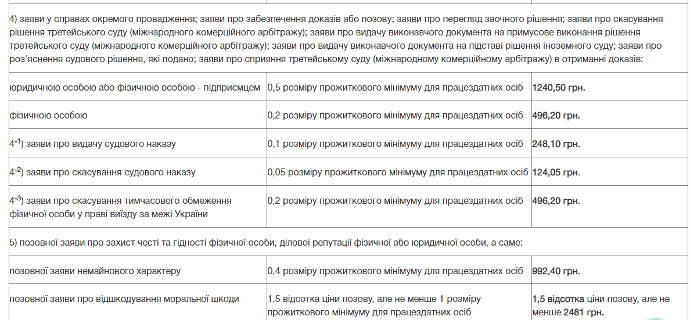

Slide 8
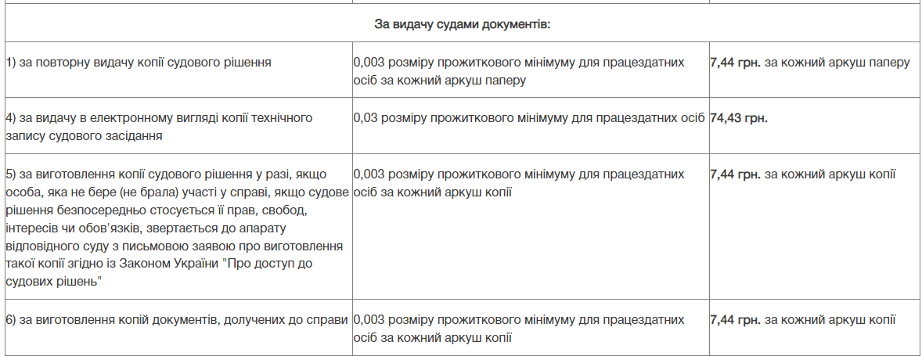

Slide 9
Частиною 2 статті 3 Закону України «Про судовий збір» закріплено вичерпний перелік заяв та скарг за подання до суду яких не потрібно сплачувати судовий збір:
заяви про перегляд Верховним Судом України судового рішення у разі встановлення міжнародною судовою установою, юрисдикція якої визнана Україною, порушення Україною міжнародних зобов'язань при вирішенні справи судом;
заяви про зміну чи встановлення способу, порядку і строку виконання судового рішення;
заяви про поворот виконання судового рішення; заяви про винесення додаткового судового рішення;
заяви про розірвання шлюбу з особою, визнаною в установленому законом порядку безвісно відсутньою;
заяви про встановлення факту каліцтва, якщо це необхідно для призначення пенсії або одержання допомоги за загальнообов'язковим державним соціальним страхуванням та інші випадки.

Slide 10
Категорії осіб, звільнені від сплати судового збору:
позивачі - у справах про стягнення заробітної плати та поновлення на роботі;
позивачі - у справах про відшкодування шкоди, заподіяної каліцтвом або іншим ушкодженням здоров'я, а також смертю фізичної особи;
позивачі - у справах про стягнення аліментів, збільшення їх розміру, оплату додаткових витрат на дитину, стягнення неустойки (пені) за прострочення сплати аліментів, індексацію аліментів чи зміну способу їх стягнення, а також заявники у разі подання заяви щодо видачі судового наказу про стягнення аліментів;
позивачі - у справах про відшкодування матеріальних збитків, завданих внаслідок вчинення кримінального правопорушення;
особи з інвалідністю внаслідок Другої світової війни та сім'ї воїнів (партизанів), які загинули чи пропали безвісти, і прирівняні до них у встановленому порядку особи;
особи з інвалідністю I та II груп, законні представники дітей з інвалідністю і недієздатних осіб з інвалідністю;
позивачі - громадяни, віднесені до 1 та 2 категорій постраждалих внаслідок Чорнобильської катастрофи тощо;

Slide 11
Відстрочення та розстрочення сплати судового збору, зменшення його розміру або звільнення від його сплати:
1) розмір судового збору перевищує 5 відсотків розміру річного доходу позивача - фізичної особи за попередній календарний рік; або
2) позивачами є:
а) військовослужбовці;
б) батьки, які мають дитину віком до чотирнадцяти років або дитину з інвалідністю, якщо інший з батьків ухиляється від сплати аліментів;
в) одинокі матері (батьки), які мають дитину віком до чотирнадцяти років або дитину з інвалідністю;
г) члени малозабезпеченої чи багатодітної сім'ї;
ґ) особа, яка діє в інтересах малолітніх чи неповнолітніх осіб та осіб, які визнані судом недієздатними чи дієздатність яких обмежена; або
3) предметом позову є захист соціальних, трудових, сімейних, житлових прав, відшкодування шкоди здоров'ю.
З таких ж підстав, суд може зменшити особі розмір судового збору або звільнити її від його сплати за вмотивованим клопотанням із доданими до нього доказів існування таких підстав.

Slide 12
Витрати, пов’язані із розглядом справи

Slide 16
Розподіл судових витрат

